Slide 1
11.E osztály weboldal
Készítette: Szabó Zalán
Csapattagok: Tóbiás Lara, Varga Nándor, Szabó Zalán

Slide 2
Nehézségek
Időkorlát
Github
CSS

Slide 3
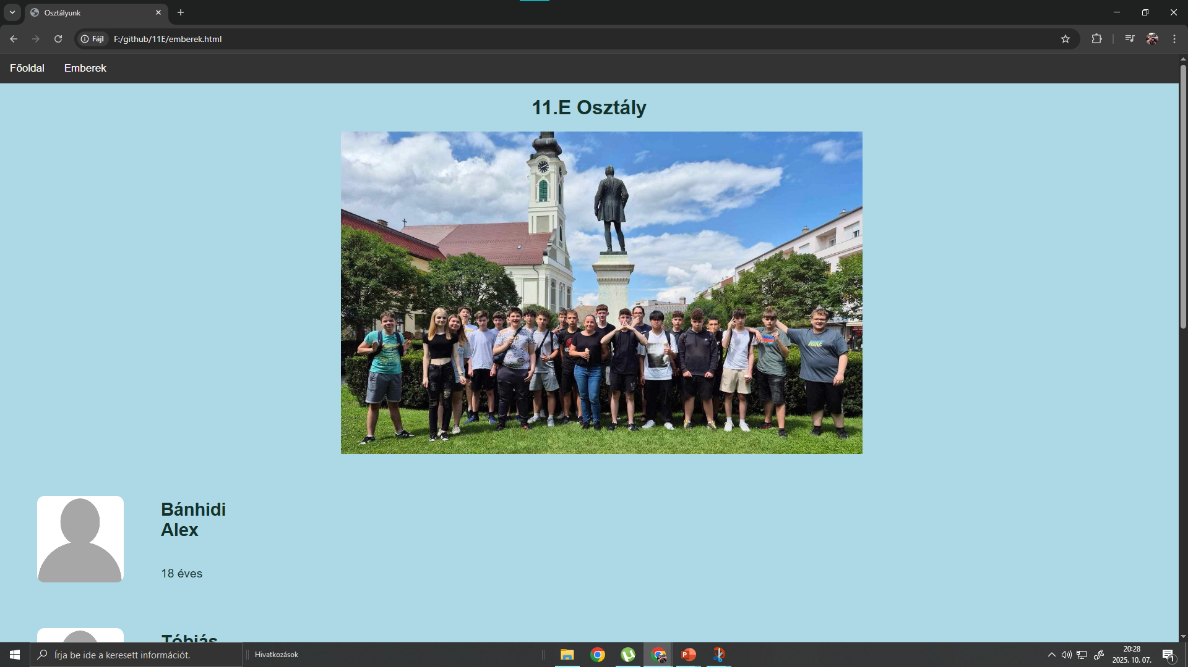
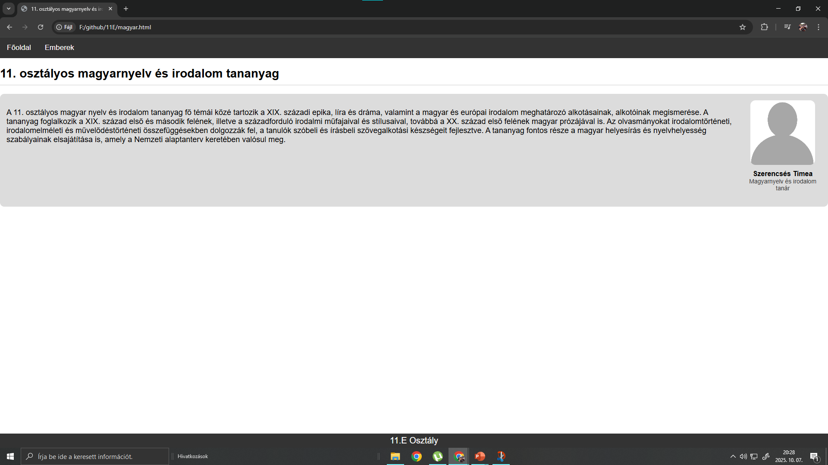
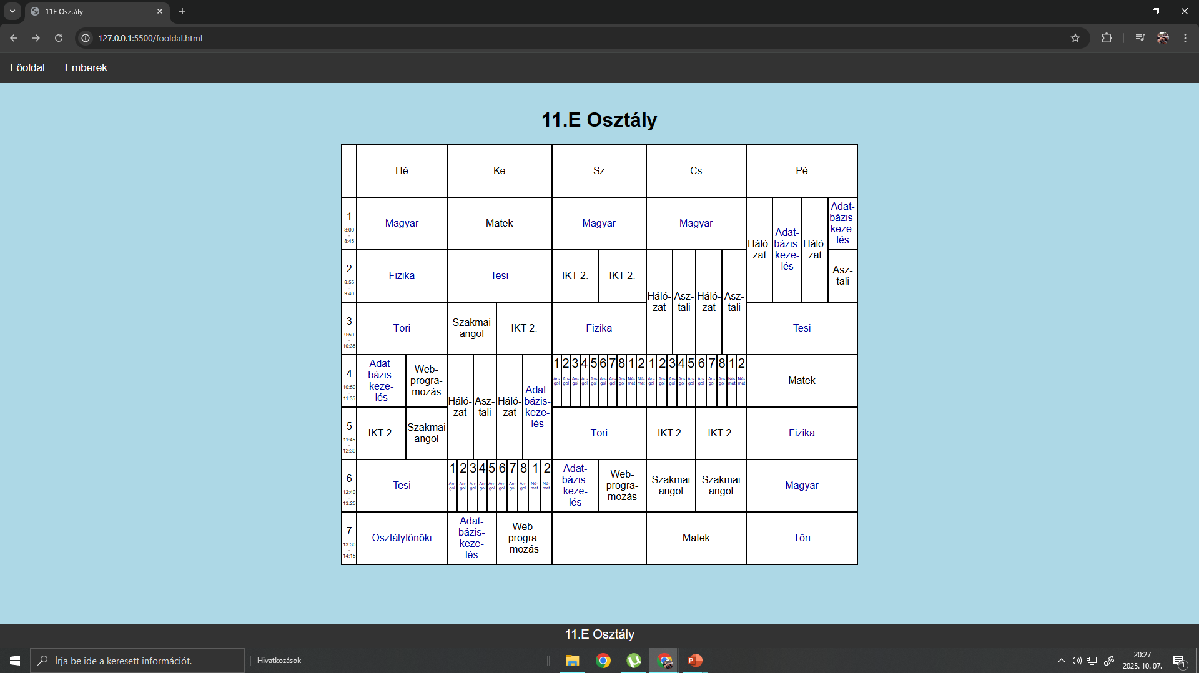
Kinézet

Slide 4

Konfliktusok

Slide 5
Köszönjük a figyelmet!

